Slide 1
Застосування поліетилену
Підготував:
Учень 9 класу
Васильєв О.

Slide 2
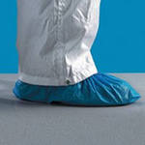
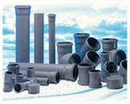
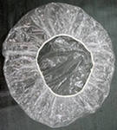
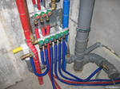
Поліетилен біологічно нешкідливий, тому він широко застосовується у медицині, у житловому будівництві.

Slide 3
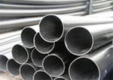
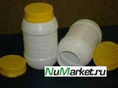
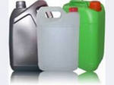
Завдяки високій хімічній стійкості поліетилен широко застосовується в хімічній промисловості для виробництва пластикових труб, частин різних апаратів, внутрішньої футеровки місткостей для зберігання кислот тощо.

Slide 4
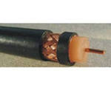
Поліетилен застосовується також в електротехнічній, електрокабельній і радіотехнічній промисловості як високоякісний і високочастотний діелектрик.

Slide 5
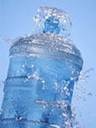
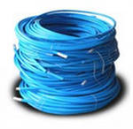
Значна частина поліетилену йде на виготовлення водопровідних труб, а також різних побутових предметів — поліетиленових плівок, бутлів, пробок тощо.

Slide 6
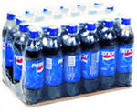
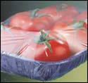
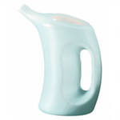
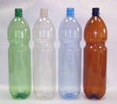
Велику роль відіграє в наш час поліетилен для харчової промисловості

Slide 7
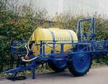
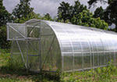
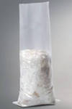
Поліетилен в сільському господарстві

